Slide 1
各种DP

Slide 2
基础DP
LIS LCS等等等
各种基础DP 太多了 不会讲

Slide 3
区间DP
先拿个题目出来说话
Lightoj 1422
题意：给你n天需要穿的衣服的样式，每次可以套着穿衣服，脱掉的衣服就不能再穿了，问至少要带多少条衣服才能参加所有宴会,有用的衣服就是最外面那条
Input:
7
1 2 1 1 3 2 1
output:
4

Slide 4
简单来说区间dp就是定义dp[i][j]表示处理完[i,j]这段区间需要的最小花费 得到的最大收益之类的
这道题也是定义dp[i][j]表示从第i天到第j天需要的最少的衣服
首先一种dp[i][j]=dp[i][j-1]+1;
这种表示不管[i,j-1]天 总之j天需要一件衣服
还有一种
dp[i][j]=min(dp[i][j],dp[i][k]+dp[k+1][j-1])(A[j]==A[k]),(i<=k<j)
这种表示从(i,j)中找到一天k使得第i天的衣服和第k天的衣服一样
然后从第i天开始穿的衣服到第k天都不脱

Slide 5
状态压缩dp
也是先丢出一个问题
题意：给一个有向图 从节点0出发然后回到节点0 经过的边权总和最小 保证边权是正数
然后我们就可以定义一个状态dp[i][j] 经过节点的集合为i,当前在j这个点 我们用二进制位上的01来表示有没有经过这个点 所以可以把经过点的集合压缩成一个数字

Slide 6
背包DP
《背包九讲2.0》

Slide 7
树形dp
题目大意: 有个公司要举行一场晚会。为了让到会的每个人不受他的直接上司约束而能玩得开心，公司领导决定：如果邀请了某个人，那么一定不会再邀请他的直接的上司，但该人的上司的上司，上司的上司的上司……都可以邀请。已知每个人最多有唯一的一个上司。已知公司的每个人参加晚会都能为晚会增添一些气氛，求一个邀请方案，使气氛值的和最大。
因为每个人有唯一的上司 所以这个其实是一个树的结构
dp[i][j]表示 在第i个节点 这个节点有没有人 所能获得的最大气氛值

Slide 8
期望DP
这东西我也不是很会 我也只能XBB一下
Lightoj 1030
题目大意：投掷一枚骰子，假设正面向上的数值为 x，当前位置为 i ， 每次走 min （x，N - i） 步，每到一个格子会得到相应的黄金数，求走完长度为 N 的格子的到黄金的期望。
E[ i ] 表示当前位置在 i 处 获得的期望，则有 E[ i ] = ( E[ i +1 ] + E[ i + 2] +……+E[ i + 6] ）/ 6 + gold[ i ] ；而当 N - i < 6 时 需要特殊处理。
看期望的递推式子就会发现我们需要倒着搞

Slide 9
概率dp
和期望dp类似只不过概率dp推出式子一般正着搞
期望dp一般倒着搞
然后就把这俩总结完了

Slide 10
数据结构优化DP
简单讲一个LIS
dp[i]=max(dp[j]+1,dp[i]),(A[i]>A[j])
用数据结构就可以logn内得到A[j]<A[i]中dp[j]最大的那个了
用单调队列可以在O（1）得到dp[j]
姿势很多我也不知道其他该说啥

Slide 11
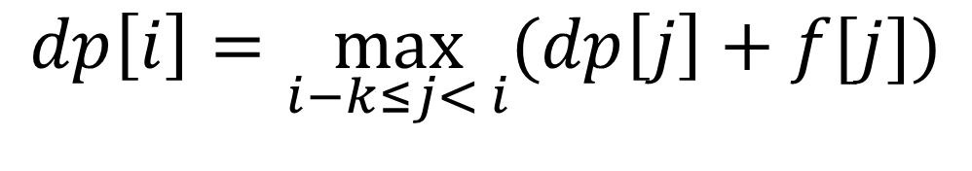
单调队列优化
$$dp\left[i\right]=\max_{i−k≤j< i}{(dp\left[j\right]+f[j])}$$

Slide 12
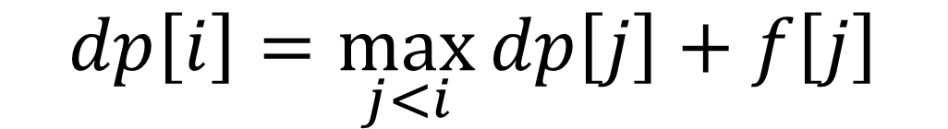
斜率优化
$$dp\left[i\right]=\max_{j<i}{dp\left[j\right]+f\left[j\right]}$$
$$dp\left[i\right]=\max_{j<i}{(dp\left[j\right]+f\left[j\right]×g[i])}$$

Slide 13
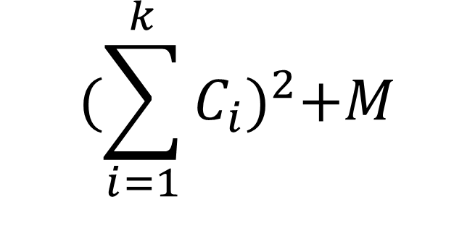
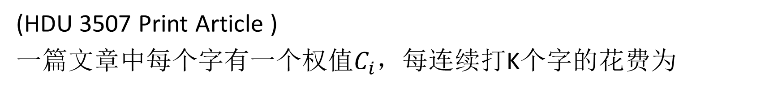
斜率优化
(HDU 3507 Print Article )
一篇文章中每个字有一个权值$C_{i}$，每连续打K个字的花费为
$${(\sum_{i=1}^{k}{C_{i}})}^{2}+M$$
N是5e5，求打完这篇文章的最小花费
Input: 5 5
5 9 5 7 5
Output：230

Slide 14
斜率优化
$$dp\left[i\right]=\max_{0≤j< i}{(dp\left[j\right]+{\left(sum\left[i\right]−sum\left[j\right]\right)}^{2}+M)}$$
$$dp\left[j\right]+{\left(sum\left[i\right]\right)}^{2}+{\left(sum\left[j\right]\right)}^{2}−2×sum\left[i\right]×sum[j]+M$$
$$dp\left[j\right]+{\left(sum\left[j\right]\right)}^{2}−2×sum\left[i\right]×sum[j]$$

Slide 15
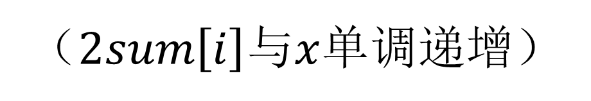


斜率优化
$$dp\left[j\right]+{\left(sum\left[j\right]\right)}^{2}−2×sum\left[i\right]×sum[j]$$
$$y$$
$$x$$
$$z=\left(−2sum\left[i\right]\right)x+y$$
$$y=\left(2sum\left[i\right]\right)x+z$$
（$2sum\left[i\right]与x$单调递增）

Slide 16


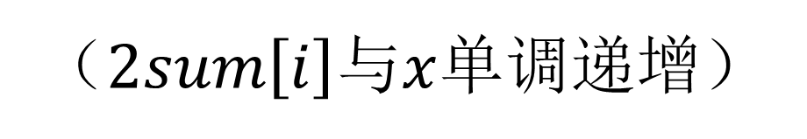


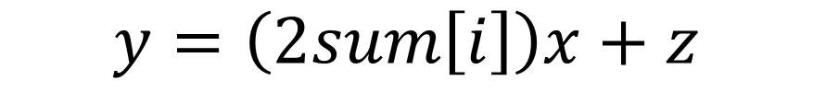






斜率优化
$$y=\left(2sum\left[i\right]\right)x+z$$
（$2sum\left[i\right]与x$单调递增）
$$y$$
$$y$$
$$B$$
$$B$$
$$A$$
$$A$$
$$x$$
$$x$$
$$k_{\left\{AB\right\}}<k$$
$$k_{\left\{AB\right\}}>k$$

Slide 17





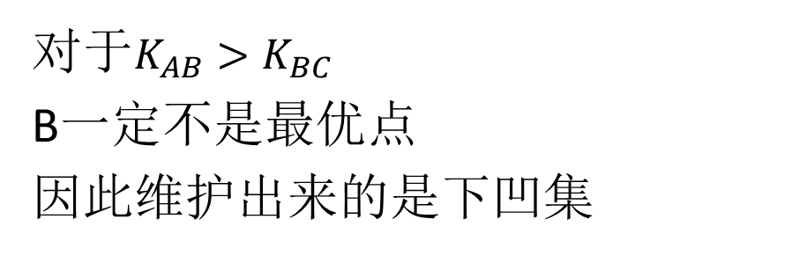
斜率优化
$$y=\left(2sum\left[i\right]\right)x+z$$
（$2sum\left[i\right]与x$单调递增）
$$y$$
$$B$$
$$C$$
对于$K_{AB}>K_{BC}$
B一定不是最优点
因此维护出来的是下凹集
$$A$$
$$x$$

Slide 18





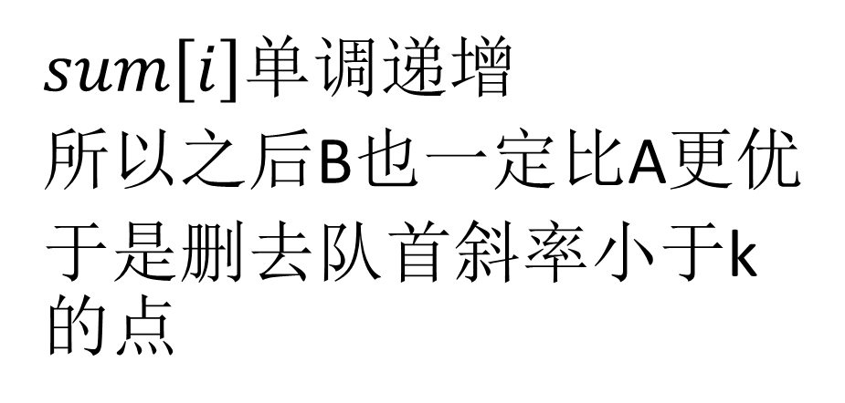
斜率优化
$$y=\left(2sum\left[i\right]\right)x+z$$
（$2sum\left[i\right]与x$单调递增）
$$y$$
$$B$$
$sum\left[i\right]$单调递增
所以之后B也一定比A更优
于是删去队首斜率小于k的点
$$A$$
$$x$$
$$k_{\left\{AB\right\}}>k$$

Slide 19
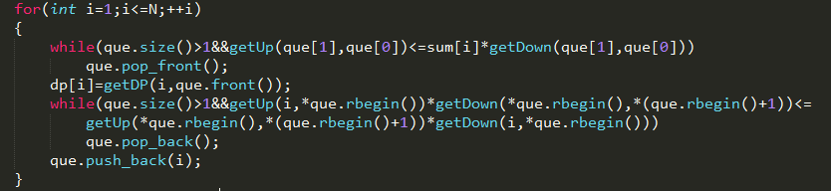
斜率优化

Slide 20
斜率优化
http://blog.csdn.net/lxc779760807/article/details/51366552
SCU的大爷的博客 讲的比较详细
斜率不单调？
二分
X不单调？
用平衡树维护

Slide 21
四边形优化
《动态规划加速原理之四边形不等式》
https://wenku.baidu.com/view/c44cd84733687e21af45a906.html

Slide 22
动态规划的小技巧

Slide 23
虽说动态规划的状态有时候得花式YY 但是有些基本的思路还是可以参考一下的
接下来就是放几道题讲讲思路 顺便讲一下各种技巧

Slide 24
题意:给你一堆积木，选择其中的某些来组成两个相同高度的塔（对于某块积木，可以放在塔1，可以放在塔2，也可以都不放），问你最大组成的高度是多少？
积木个数<=200 塔的高度<=1000

Slide 25
我讲讲我一般的动态规划思路 总之先把能看到的状态全部开进dp的状态里
那么先得到dp[i][j][k] 放了i个积木 第一个塔高j 第二个塔高k
然后就发现空间时间都爆炸了
主要这题我们不用关注两个塔分别多高 这个空间浪费掉了
我们只用关注他们高度的差值
所以新的dp状态
dp[i][j] 放了i个积木 两个塔的高度差值是多少
滚动一下就好了

Slide 26
设有N*N的方格图(N<=400),我们将其中的某些方格中填入正整数,而其他的方格中则放入数字0。
某人从图的左上角的A 点出发，可以向下行走，也可以向右走，直到到达右下角的B点。在走过的路上，他可以取走方格中的数（取走后的方格中将变为数字0）。此人从A点到B 点共走两次，试找出2条这样的路径，使得取得的数之和为最大。

Slide 27
来分析一下 如果只拿一次就是很普通的类似数字三角形的dp
但是这要走两次 然后有一个很错误的想法
第一次dp取最大 再把路径全放0再dp一次 这个贪心一点都不科学
考虑如何把走两次一起dp了 可以想成两个人同时在走不是一个人走两次
这样的话他们如果路径有重复的话 他们会同时走到一个点上
这样就比较好处理了
然后就像之前说的 先把状态全部开进去
dp[i][j][x][y] 第一个人在(i,j) 第二个人在(x,y)
每个人有两种决策 所以转移有4种
具体我就不写了 目前知道了个靠谱的dp
然而空间和时间还是不满足要求
不过既然两个人是同时走的 就有i+j=x+y 那么就可以去掉一维了

